Slide 1

Красота спасет мир.
Ф.М. Достоевский
Презентация к уроку по рассказу И.А. Бунина «Красавица»
Подготовила:
учитель русского языка и литературы МБОУ «СОШ №20»
Королева А.О.

Slide 2
«Красота спасет мир»
Ф.М.Достоевский

Slide 3
Красота – всё красивое, прекрасное, всё то, что доставляет эстетическое и нравственное наслаждение.
(Из Толкового словаря русского языка под редакцией С.И.Ожегова)
Красивый :
1.Доставляющий наслаждение взору, приятный внешним видом, гармоничностью, стройностью, прекрасный…
2. Полный внутреннего содержания, высоконравственный…
3. Привлекающий внимание, эффектный, но бессодержательный…”. (Школьный толковый словарь)

Slide 4
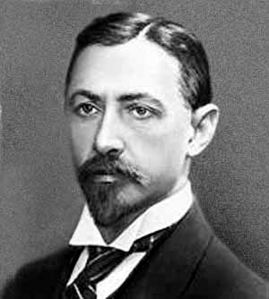
ИВАН АЛЕКСЕЕВИЧ
БУНИН
( 1870-1953) прозаик, поэт, переводчик
1933 году И. А. Бунин
первым из русских писателей удостаивается Нобелевской премии
Особенностью Бунина – художника является трепетное отношение
к слову.

Slide 5

Рассказ “Красавица” - одна из 38 новелл цикла “Темные аллеи”, которыйявляется центральным событием творчества Бунина последних лет. Это единственная в своем роде в русской литературе книга, где все - о любви. Здесь есть и грубоватая чувственность, и игривость, но сквозным лучом проходит тема чистой и прекрасной любви. “Дух проникает в плоть и облагораживает его”, “Там, где я стою, не может быть грязно”, - говорит Любовь устами автора.
Этот рассказ написан в 1940 году, писателю было 70 лет. Он прошел через многое, испытал и увидел еще больше, он опытный и мудрый человек, признанный миром художник.

Slide 6
Ассоциации
Предположите:
О чем рассказ?
Красавица
Красивые глаза и длинные волосы
Умная и воспитанная
Стройная

Slide 7
Чтение рассказа с остановками
Чиновник казенной палаты, вдовец, пожилой, женился на молоденькой, на красавице, дочери воинского начальника. Он был молчалив и скромен, а она знала себе цену. Он был худой, высокий, чахоточного сложения, носил очки цвета йода, говорил несколько сипло и, если хотел сказать что-нибудь погромче, срывался в фистулу. А она была невелика, отлично и крепко сложена, всегда хорошо одета, очень внимательна и хозяйственна по дому, взгляд имела зоркий. Он казался столь же неинтересен во всех отношениях, как множество губернских чиновников, но и первым браком был женат на красавице — и все только руками разводили: за что и почему шли за него такие?

Slide 8
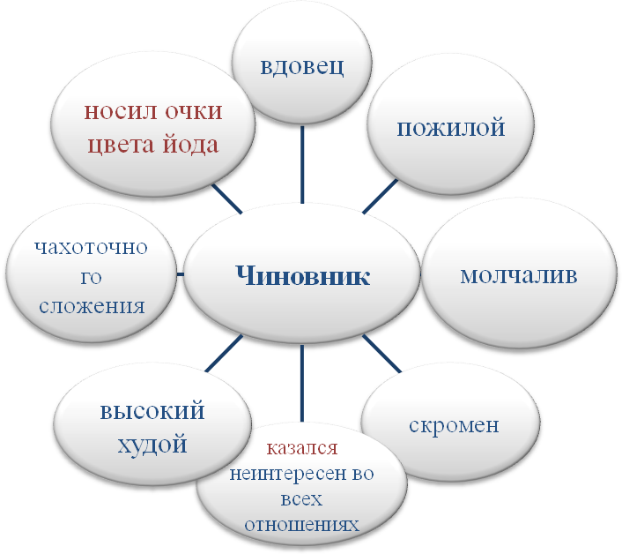
Чиновник – ничем не примечательный человек, но вроде бы порядочный

Slide 9
Как вы думаете, что произойдет дальше?
Невелика, отлично, крепко сложена
Всегда хорошо одета
Она знала себе цену
Красавица
Молоденькая
взгляд имела зоркий
Внимательна и хозяйственна по дому

Slide 10
Читаем дальше
И вот вторая красавица спокойно возненавидела его семилетнего мальчика от первой, сделала вид, что совершенно не замечает его. Тогда и отец, от страха перед ней, тоже притворился, будто у него нет и никогда не было сына. И мальчик, от природы живой, ласковый, стал в их присутствии бояться слово сказать, а там и совсем затаился, сделался как бы несуществующим в доме.
Тотчас после свадьбы его перевели спать из отцовской спальни на диванчик в гостиную, небольшую комнату возле столовой, убранную синей бархатной мебелью. Но сон у него был беспокойный, он каждую ночь сбивал простыню и одеяло на пол. И вскоре красавица сказала горничной:
— Это безобразие, он весь бархат на диване изотрет. Стелите ему, Настя, на полу, на том тюфячке, который я велела вам спрятать в большой сундук покойной барыни в коридоре.

Slide 11
Точен ли был ваш прогноз?
Почему в рассказе мы слышим слова только красавицы?

Slide 12
Продолжаем чтение
И мальчик, в своем круглом одиночестве на всем свете, зажил совершенно самостоятельной, совершенно обособленной от всего дома жизнью, — неслышной, незаметной, одинаковой изо дня в день: смиренно сидит себе в уголке гостиной, рисует на грифельной доске домики или шепотом читает по складам все одну и ту же книжечку с картинками, купленную еще при покойной маме, смотрит в окна... Спит он на полу между диваном и кадкой с пальмой. Он сам стелет себе постельку вечером и сам прилежно убирает, свертывает ее утром и уносит в коридор в мамин сундук. Там спрятано и все остальное добришко его.
28 сентября 1940

Slide 13
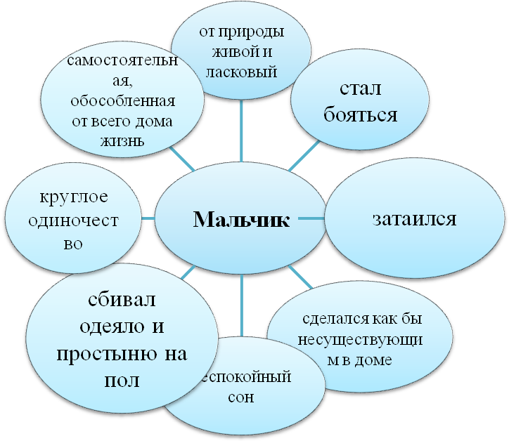

Slide 14
Оправдалось ли ваше предположение?
Почему автор использует при описании мальчика слова с уменьшительно-ласкательными суффиксами?
Какая художественная деталь в этом фрагменте привлекла внимание и почему ?

Slide 15
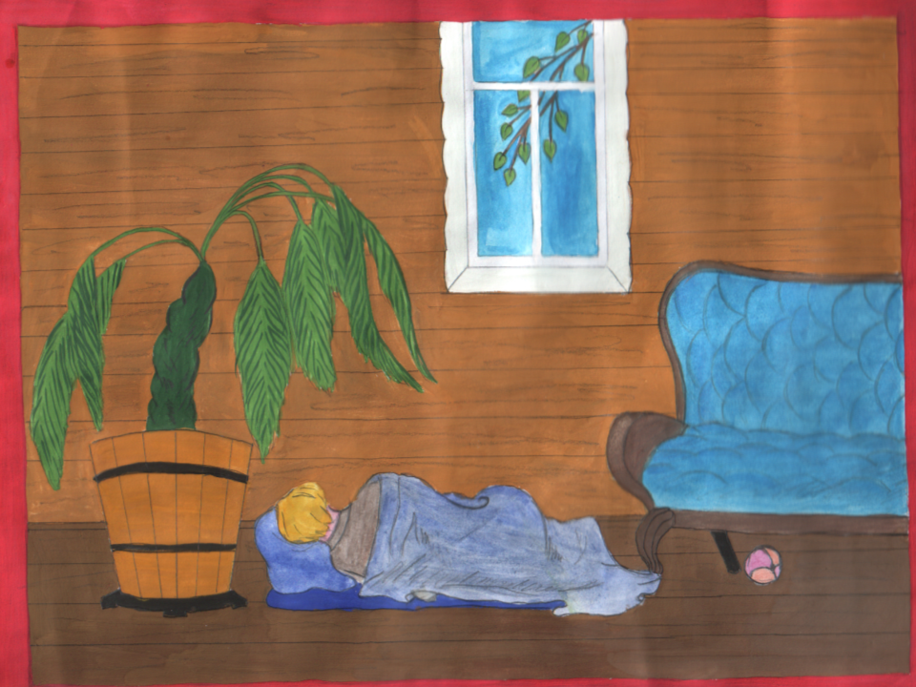
Кадка с пальмой
Как можно
ее соотнести
с судьбой
мальчика в
рассказе
И.А. Бунина?
Дети
– цветы жизни.

Slide 16
О чем же рассказ И.А. Бунина?
Одиночество в семье
Трагедия ребенка
Равнодушие взрослых
Подлинная и мнимая красота

Slide 17
Выводы
Тема : семейного счастья, огромная трагедия мальчика, от природы живого и ласкового, ставшего никому не нужным, тема одиночества, тема подлинной и мнимой красоты
Идея :детей часто называют цветами жизни, без внимания и заботы они, может быть, и выживут, но вряд ли когда-нибудь расцветут

Slide 18
Вернемся к эпиграфу
Почему так назван рассказ?
Действительно красота спасет мир?
Какая красота может спасти мир?
Идея связана именно с красавицей. И Бунин хочет сказать, что не может быть красивой женщина, которая так сурова и жестока с детьми, пусть даже неродными.

Slide 19
В человеке должно быть все прекрасно: и лицо, и одежда, и душа и его мысли
А.П.Чехов

Slide 20
Домашнее задание
Напишите письмо одному из героев
ИЛИ
Придумайте продолжение рассказа

